Slide 1
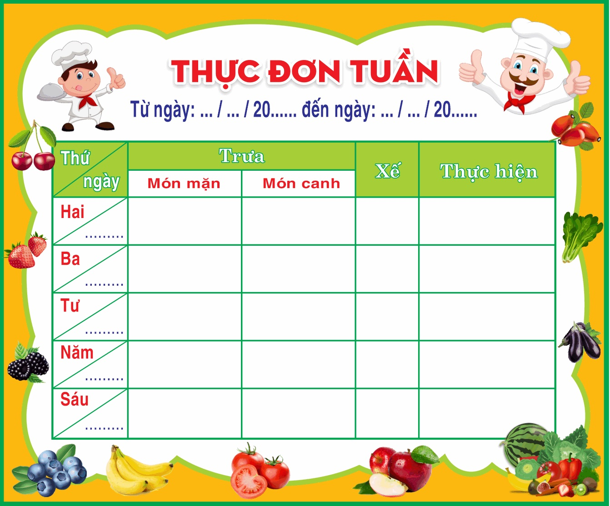
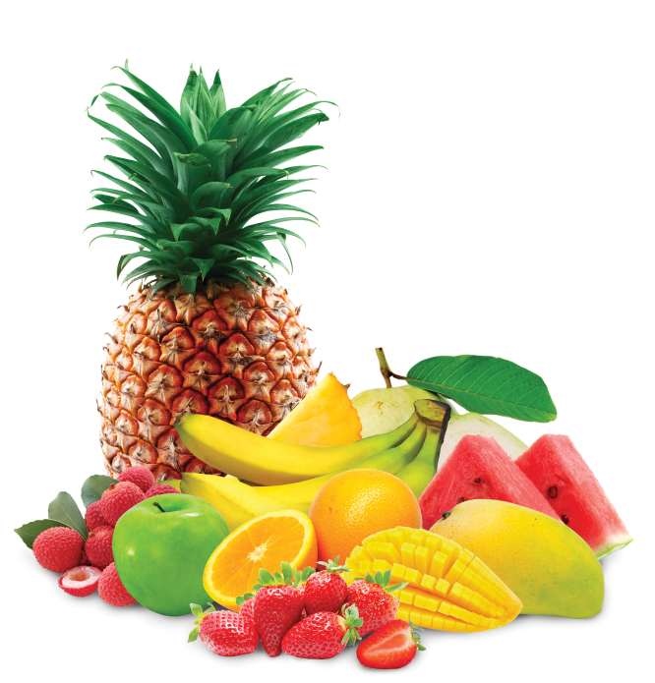
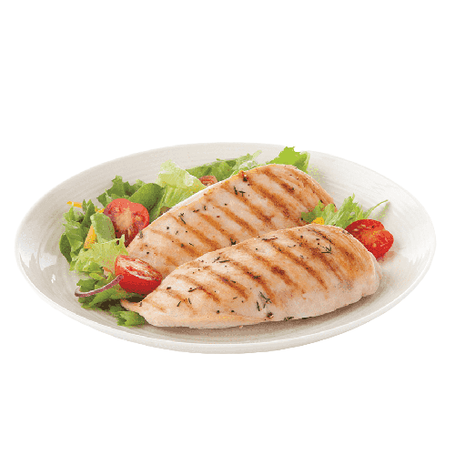
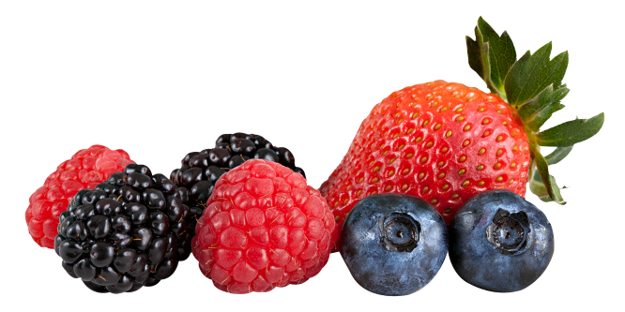
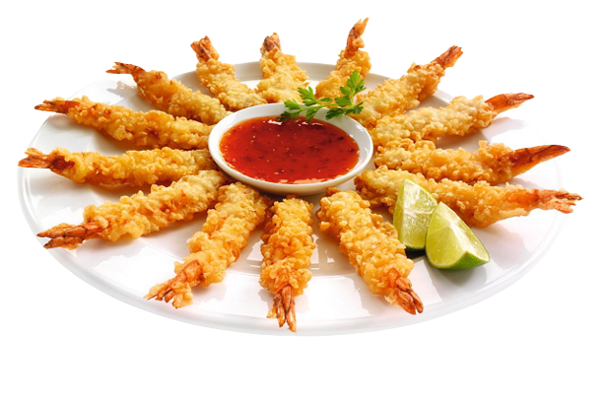
THỰC ĐƠN TUẦN 23 TRƯỜNG TRUNG HỌC CƠ SỞ NGUYỄN GIA THIỀU
Từ ngày 25/09/2023 đến ngày 29/09 /2023
Đơn giá 40.000 VNĐ bao gồm 01 bữa ăn trưa-Tráng miệng và thuế
(Thực đơn được xây dựng theo "Thực đơn cân bằng dinh dưỡng" được thực hiển bởi Bộ giáo dục và đào tạo và Viện Dinh Dưỡng Quốc Gia)
Tuần | Thứ | Món chính | Món mặn 1 | Món mặn 2 | Món xào | Món canh | Bữa phụ | Năng lượng bữa trưa (KCAL) | Đáp ứng nhu cầu hằng ngày 40-50 % | Tỉ Lệ (%) |  |  | Năng lượng bữa phụ (KCAL) | Đáp ứng % nhu cầu năng lượng/ngày
 |  |  |  |  |  |  |  |  |  | P | L | G
Tiêu Chuẩn |  |  |  |  |  |  |  |  | 40%-50% | 25.0-35.0 | 30.0-40.0 | 50.0-65.0
Tuần 23 10/02/2025 | Hai 10/02 | Cơm | Thịt quay xá xíu sốt chua ngọt | Trứng tráng hành | Rau củ quả xào ngũ sắc | Canh khoai tây cà rốt hầm thịt | Sữa fristi Cô gái Hà Lan | 886.8 | 45.8 | 34.6 | 37.8 | 58.6 | 88 | 7.5
 | Ba 11/02 | Cơm | Thịt gà om nấm hương hạt sen | Đậu thịt sốt cà chua | Giá đỗ ,miến xào hỗn hợp | Canh bí xanh nấu thịt gà | Bánh su kem Hữu nghị | 860.6 | 43.2 | 29.0 | 35.6 | 56.2 | 99 | 7,5
 | Tư 12/02 | Cơm | Cá trắm kho giềng | Thịt băm om nước cốt dừa | Su su cà rốt hấp mềm | Canh cải xanh nấu thịt | Sữa trái cây Kun | 872.6 | 44.4 | 30.2 | 36.6 | 57.4 | 88 | 7,5
 | Năm 13/02 | Cơm | Thịt kho tàu | Trứng cút kho | Su hào xào thập cẩm | Canh bắp cải nấu thịt cà chua | Sữa chua Phù Đổng | 880.4 | 45.2 | 34.2 | 37.4 | 56.8 | 100 | 7,5
 | Sáu 14/02 | Cơm rang thập cẩm | Xúc xích chiên |  | Dưa cải muối | Canh xương nấu chua | Sữa fri sti cô gái Hà Lan | 860.2 | 42.8 | 30.2 | 35.4 | 55.6 | 88 | 7.5
 | Ghi chú : (1) Phần trăm năng lượng được tính trên tổng năng lương mỗi ngày
 | (2) Phần trăm Protein,Lipid,Glucid được tính trên tổng năng lượng của một bữa
 | (3) Tổng số loại nguyên liệu sử dụng trong thực đơn,không bao gồm gia vị
 | (4) Tổng lượng rau củ quả trong thực đơn,chưa bao gồm trái cây tráng miệng
 | (5) Tổng lượng muối từ các gia vị chứa muối sử dụng trong thực đơn

